Slide 1
서버리스 한국 사용자모임
2020년 11월 밋업
잠시 후 시작합니다

Slide 2
서버리스 한국 사용자모임
2020년 11월 밋업

Slide 3


유 저스틴
클라우드 아드보캇
마이크로소프트
현지환
프로그램 매니저
메가존클라우드

Slide 4
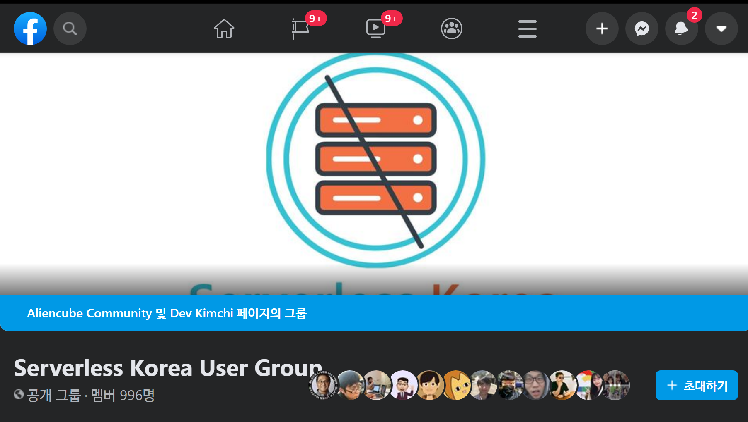

Slide 5
AWS 서버리스 소식
AWS Lambda, 이제 사용자 지정 대상에 로그를 더 쉽게 전송하도록 지원 https://aws.amazon.com/ko/about-aws/whats-new/2020/11/aws-lambda-send-logs-custom-destinations/
Amazon RDS Data API, 태그 기반 인증 지원
https://aws.amazon.com/ko/about-aws/whats-new/2020/11/amazon-rds-data-api-supports-tag-based-authorization/

Slide 6
GCP 서버리스 소식
Serverless load balancing with Terraform: The hard way
https://cloud.google.com/blog/topics/developers-practitioners/serverless-load-balancing-terraform-hard-way
Introducing .NET on Google Cloud Functions
https://cloud.google.com/blog/products/application-development/introducing-net-google-cloud-functions
A developer’s guide to Google Kubernetes Engine, or GKE
https://cloud.google.com/blog/products/containers-kubernetes/tips-and-tricks-for-developers-learning-to-work-with-gke

Slide 7
애저 서버리스 소식
애저 인지 (Cognitive) 서비스 뉴럴 TTS 기능 GA
aka.ms/skug/cogservice-tts
애저 커스텀 뉴럴 번역기 V2 GA
aka.ms/skug/custom-translator-v2
애저 텍스트 분석기 새 버전 프리뷰
aka.ms/skug/text-analytics-new
애저 코스모스 DB API 프리뷰 – SQL API, 몽고DB API, 카산드라 API, 그렘린 API, 테이블 API
aka.ms/skug/cosdb-api
VS Code 애저 API 관리 익스텐션에서 애저 펑션 스카폴딩 코드 템플릿 자동 생성
aka.ms/skug/apim-azfunc

Slide 8

경품 협찬

Slide 9
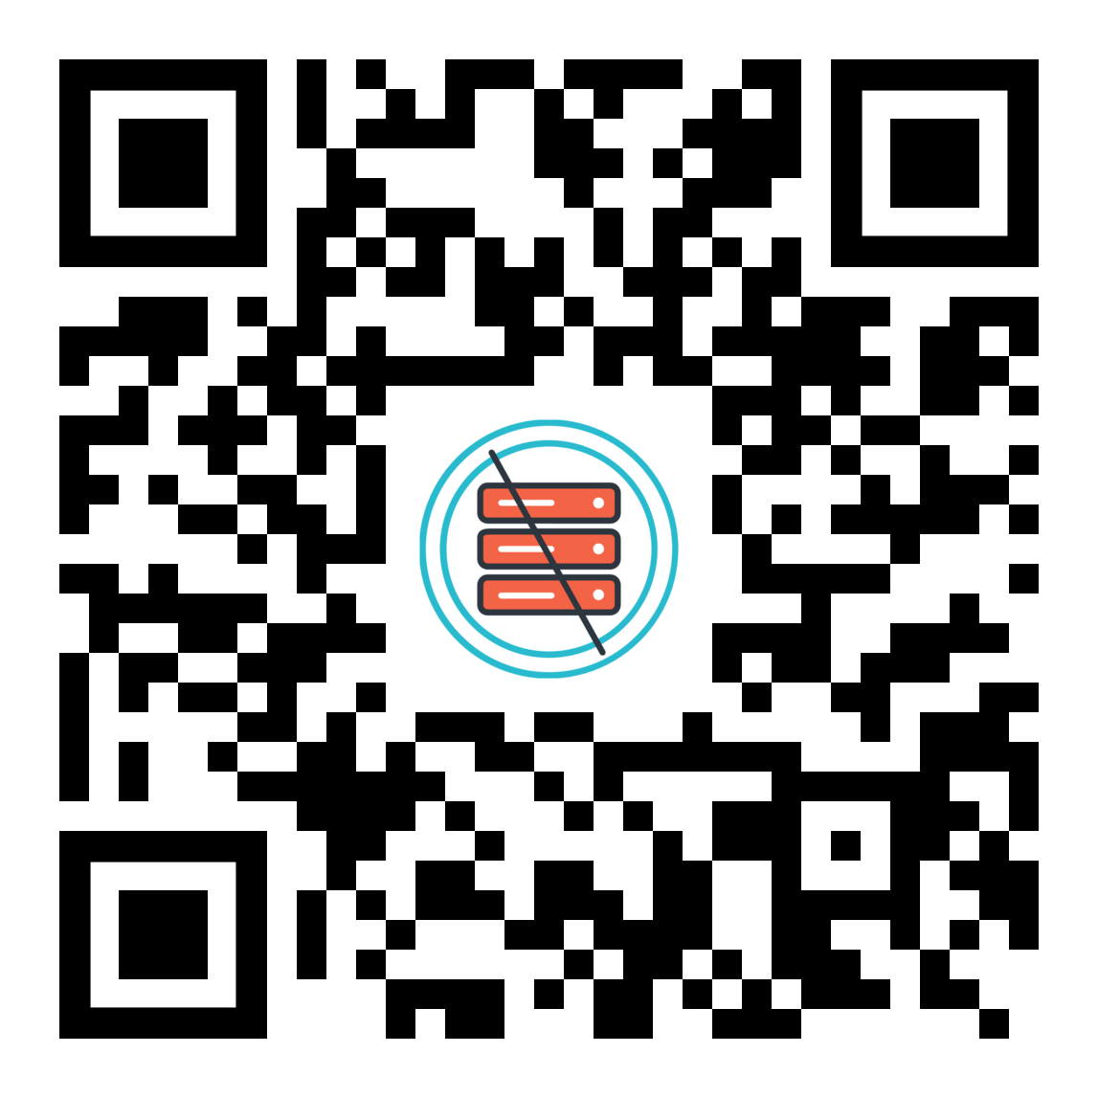
출석 체크 – 경품 추첨
bit.ly/skug-202011-checkin

Slide 10
QnA
https://sli.do #53376

Slide 11


Slide 12


Slide 13
aka.ms/skug/seasons-of-serverless

Slide 14
경품 추첨

Slide 15
서버리스 한국 사용자모임
2020년 11월 밋업

